Slide 1
공학설계
의약품 배송 시스템
UWB 통신 차량을 이용한 자동 배송 시스템
███ (████████, 지능전자공학)
███ (████████, 지능전자공학)
오승현 (████████, 지능형ICT융합공학)
███ (████████, 지능형ICT융합공학)

Slide 2
공학설계
목차
  배경
  의료인 부족 문제
  주제 소개
  의약품 배송 시스템
  응용 이론 및 기술
  The g-h filter, Trilateration, DS-TWR
  방법 및 동작 원리
  차량의 위치 측위, Dispenser, Anchor
  시현
  차량 접근 시 의약품 출납 과정 & 전체 과정 시현
  성능 평가
  Calibration & Tracking tag movement
  결론 및 제언
  기대 효과, 발전 가능성, 한계

Slide 3
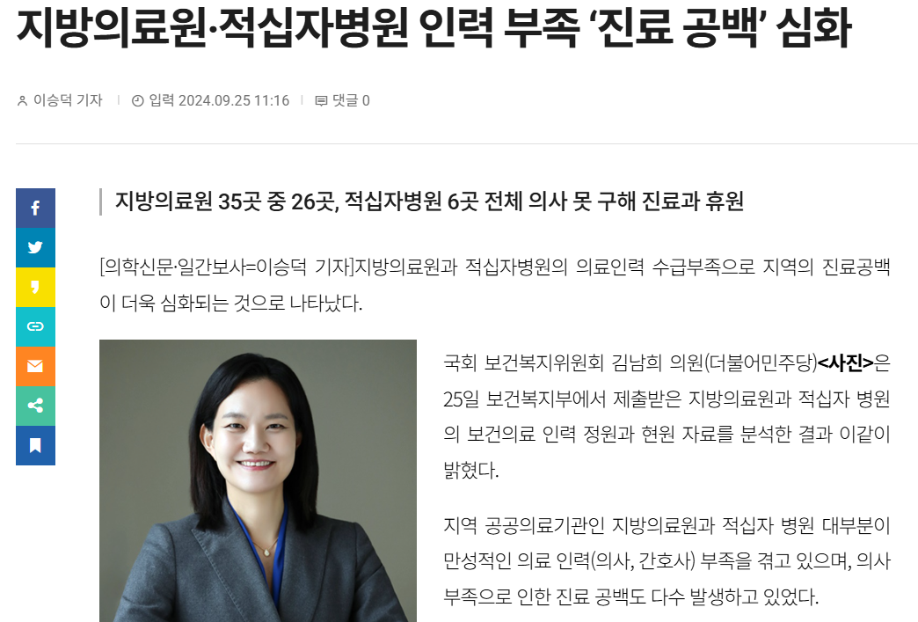


공학설계
배경
  의료계 및 간호사 인력 부족 현상
  - 간호사 1명 당 환자를 12명까지 관리
  - 업무 중 사고 및 재해 경험 (4명 中 3명 꼴)
  - 현직 曰: 과중한 업무로 인한 집중력 저하 -> 사고 초래
  간호사의 업무 분담 필요 -> 자동 배송 시스템

Slide 4
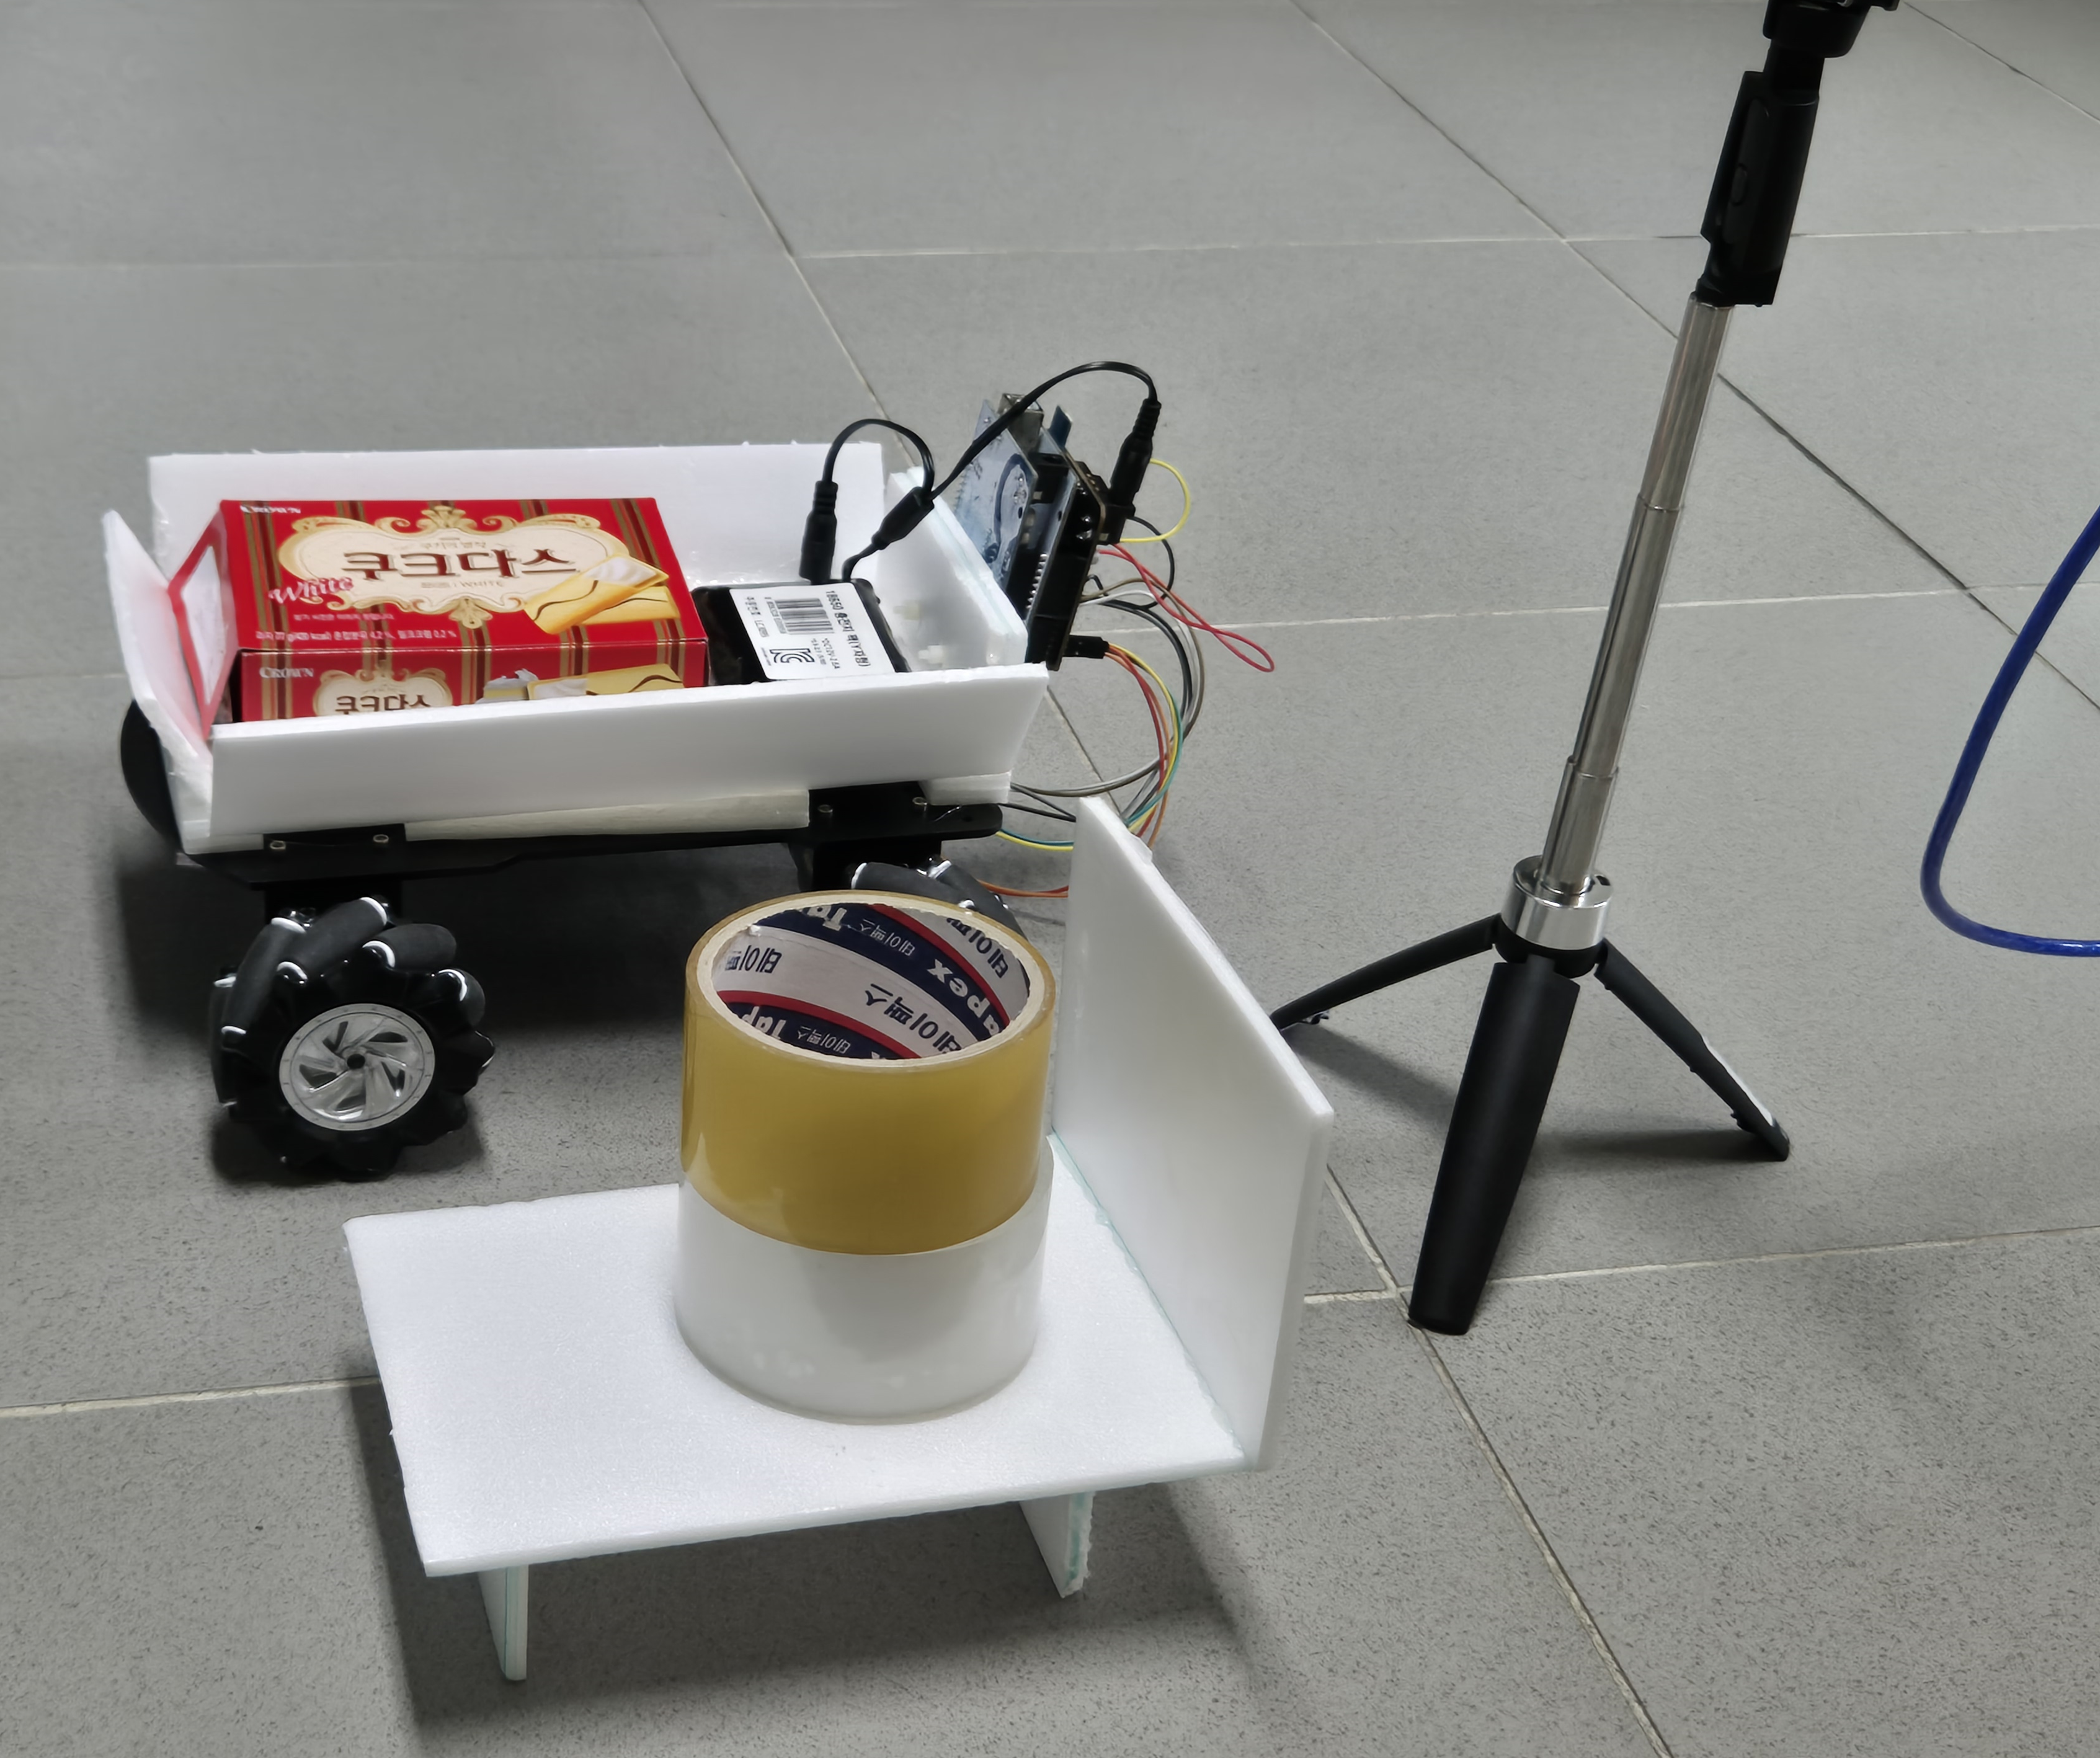
공학설계
주제
  의약품 배송 시스템
  의료인이 의약품, 환자 정보 입력
  차량이 정보를 수신하면 창고에서 의약품 수령
  의약품을 환자에게 배송

Slide 5
공학설계
주제
  의약품 배송 시스템
1
Server
Anchor 3
0.8m
0.8m
Storage
Patient room
차량(Tag)
Patient 1
4
1.6m
1.6m
2
2m
5
Dispenser
Patient 2
3
Anchor 1
Anchor 2
2.8m
(의료기관의 시설 규격 제34조) “환자 2명 이상을 수용하는 곳인 경우에는 환자 1명에 대하여 6.3제곱 미터 이상으로 하여야 한다“
제7조 (의약품 소분업소의 시설기준) ①의약품소분업소에 작업소를 두되, 그 면적은 66제곱미터 이상이어야 한다

Slide 6
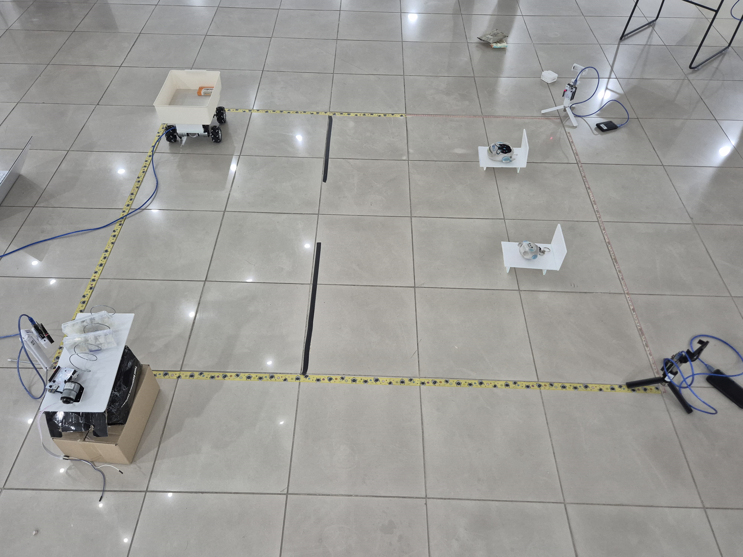
공학설계
주제
  의약품 배송 시스템

Slide 7
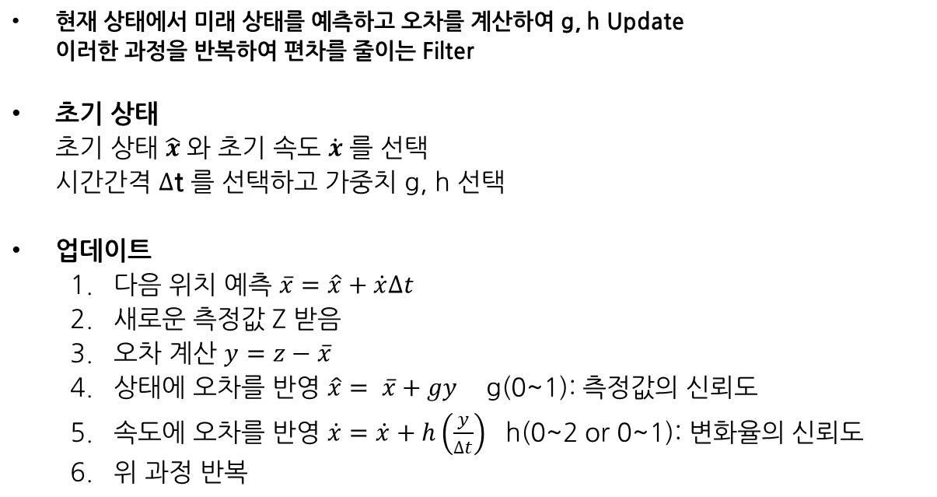
공학설계
응용 이론
  The g-h filter
  현재 상태에서 미래 상태를 예측하고 오차를 계산하여 g, h Update
  이러한 과정을 반복하여 편차를 줄이는 Filter
  초기 상태
  초기 상태 $\hat{x}$와 초기 속도 $\dot{x}$를 선택
  시간간격 $∆$t 를 선택하고 가중치 g, h 선택
  업데이트
    다음 위치 예측 $\overline{x}=\hat{x}+\dot{x}∆t$
    새로운 측정값 Z 받음
    오차 계산 $y=z−\overline{x}$
    상태에 오차를 반영 $\hat{x}= \overline{x}+gy$ g(0~1): 측정값의 신뢰도
    속도에 오차를 반영 $\dot{x}=\dot{x}+h\left(\frac{y}{∆t}\right)$ h(0~2 or 0~1): 변화율의 신뢰도
    위 과정 반복

Slide 8
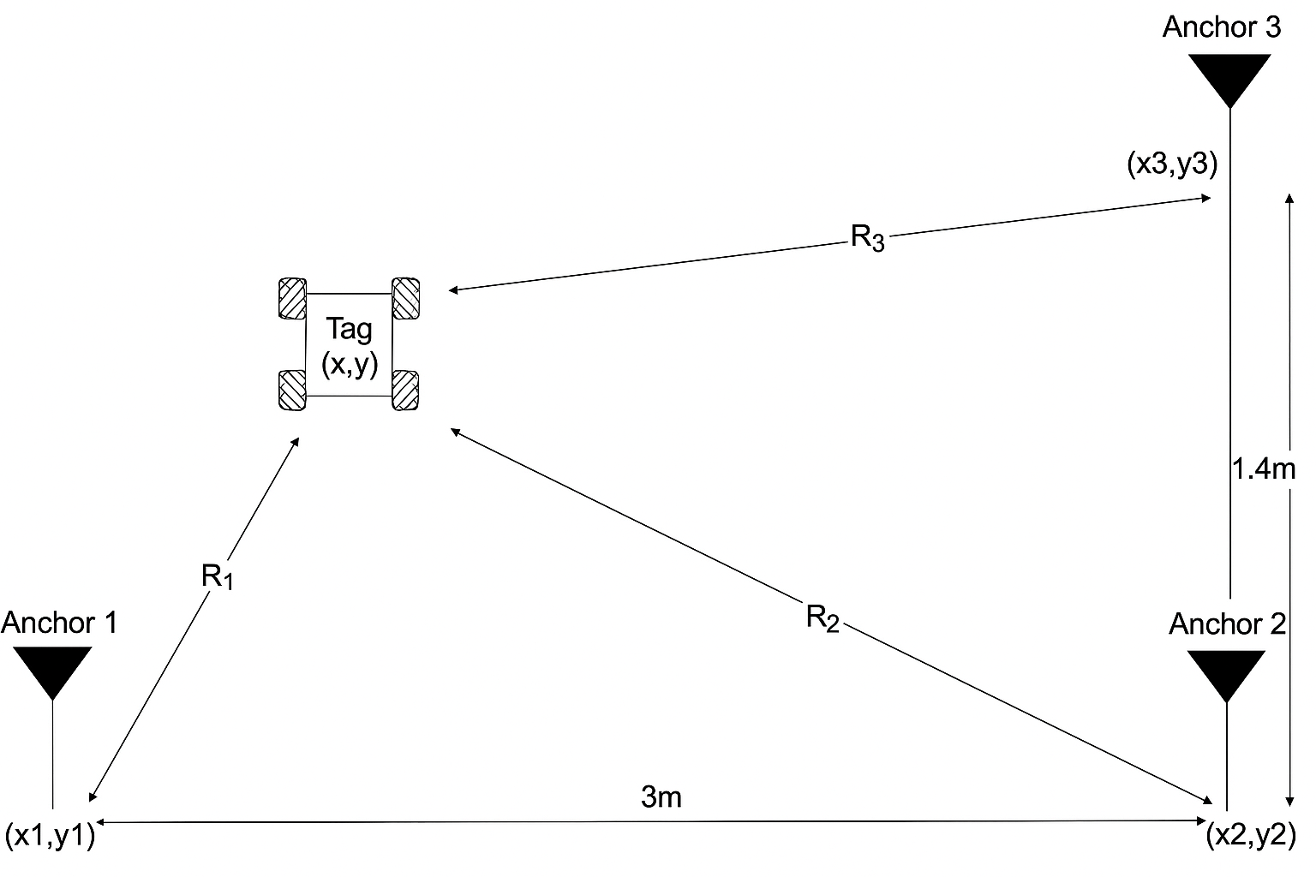
공학설계
응용 이론
  Trilateration (삼변측량법)
  송신기의 위치를 측정하는 방법
  각 수신기에서 송신기와 떨어진 거리가 반지름
  중심은 수신기인 원 3개를 그릴 때 만나는 지점이 송신기의 위치
  Tag와 Anchor 간 거리
  DS-TWR 방식을 통해 R1, R2, R3 계산
  Tag 좌표 계산
  삼변측량(Trilateration) 기법을 이용하여 Tag 좌표 계산
  2차원 좌표 할당
  각 Anchor의 좌표와 거리 정보를 기반으로 x, y 좌표 추정
박은성,이길수. 칼만 필터를 이용한 UWB 센서 기반 다변측량법 개선 및 4WD SSMR의 목표 지점 추종제어에 관한 연구. A Study on the Improvement of UWB Sensor-based Multilateration using a Kalman Filter and Target Tracking Control for 4WD SSMR. pg11

Slide 9
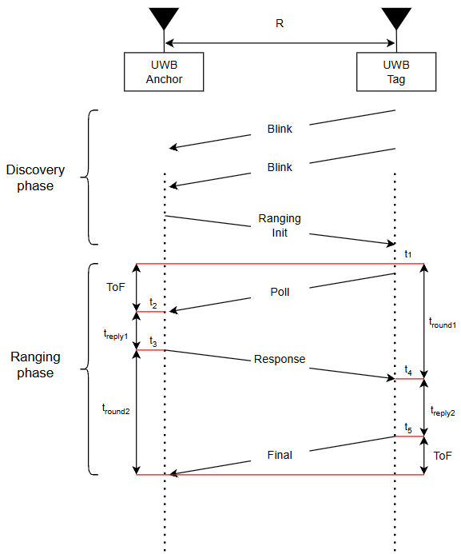


공학설계
응용 이론
  DS-TWR (Double Side - Two Way Ranging)
  Tag와 Anchor 간의 정보 교환 과정
  Tag의 Poll_msg 송신 中
  msg 내부에 특정 정보(모터 관련 동작)를 같이 담아서 전송.
  Tag가 “모터 On“의 명령 정보를 담아 전송
  Anchor는 거리 정보를 기반으로 판단하여,
  모터를 동작할지 말지 결정
$$R=C∙\frac{t_{round1}∙t_{round2}−t_{round1}∙t_{round1}}{t_{round1}+t_{round2}+t_{reply1}+t_{reply2}}$$
$$R=C ×ToF$$
박은성,이길수. 칼만 필터를 이용한 UWB 센서 기반 다변측량법 개선 및 4WD SSMR의 목표 지점 추종제어에 관한 연구. A Study on the Improvement of UWB Sensor-based Multilateration using a Kalman Filter and Target Tracking Control for 4WD SSMR. pg11

Slide 10
공학설계
응용 이론
  DS-TWR (Double Side - Two Way Ranging)
  DS-TWR
  msg 내부에 특정 정보(모터 관련 동작)를 같이 담아서 전송
  Tag가 좌표에 따른 각기 다른 “명령 정보”를 Poll_msg에 담아 전송
  각 Anchor는 수신하여 동작 수행 후, Reponse_msg 전송
Slave
Server
“의약품 및 환자 정보”
Master
Tag
“의약품 출납”, “출발 신호"
Dispenser
“의약품 도착“, “제자리로＂
Patient

Slide 11
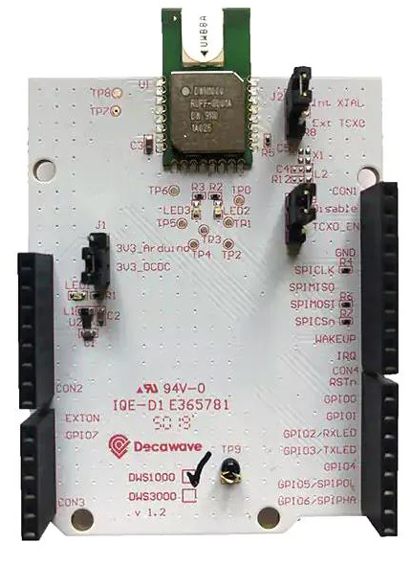
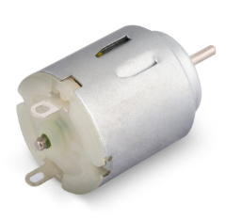
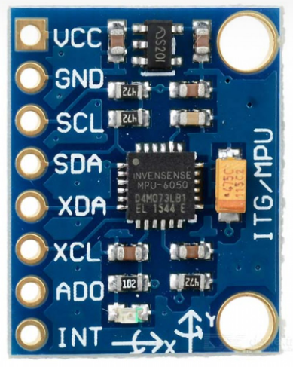
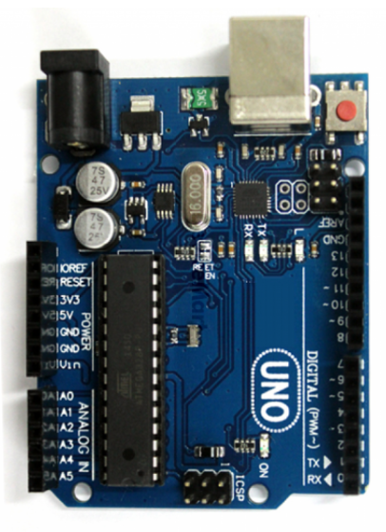
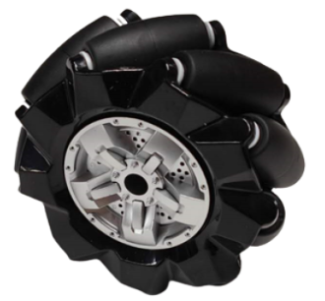
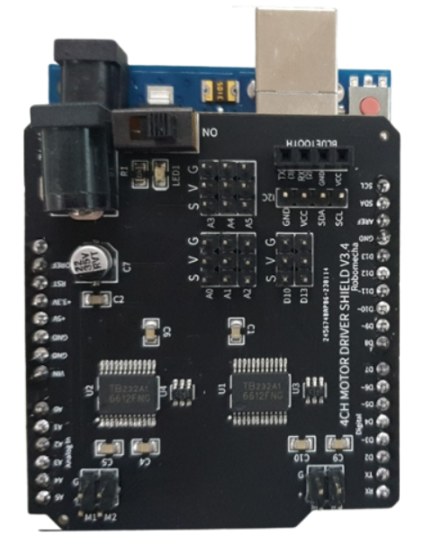
공학설계
방법 및 동작 원리
차량 (Tag)
Dispenser
Anchor

Slide 12
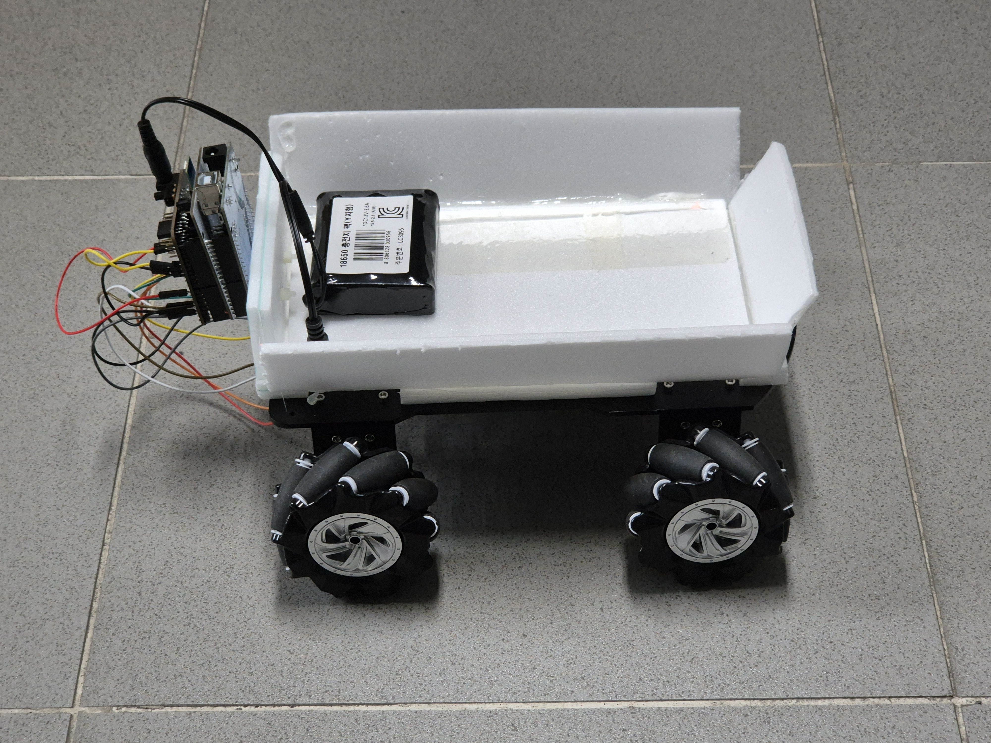
공학설계
방법 및 동작 원리
  차량 (Tag)
    Tag로서 직접적인 동작 수행 담당
    움직이면서 Poll_msg 전달
    DWS1000: UWB 모듈, 송수신 기능
    낮은 펄스 전력에 의해 통신반경은 작지만, 수십 cm 이하의 정밀한 거리 측정 가능
    Gyro-Sensor:차량의 뒤틀림 보완
    Mecanum Wheel: 복잡한 병원에서 최소한의 움직임
    4CH Motor Driver(tb6612): 4개 DC 모터, ~13.5V 제어 가능
차량 (Tag)
1) 장병준. UWB 측위기술의 원리 및 동향. THE JOURNAL OF KOREAN INSTITUTE OF ELECTROMAGNETIC ENGINEERING AND SCIENCE. 2022 January. 8pg.

Slide 13
공학설계
방법 및 동작 원리
  차량
    위치 측위 Logic
각각의 Anchor로 부터 거리 측정
Y축 비교하여 이동
Trilateration 이용해서 Tag 좌표측정
X축 비교하여 이동
목표 좌표와 비교
목표 좌표 도달

Slide 14
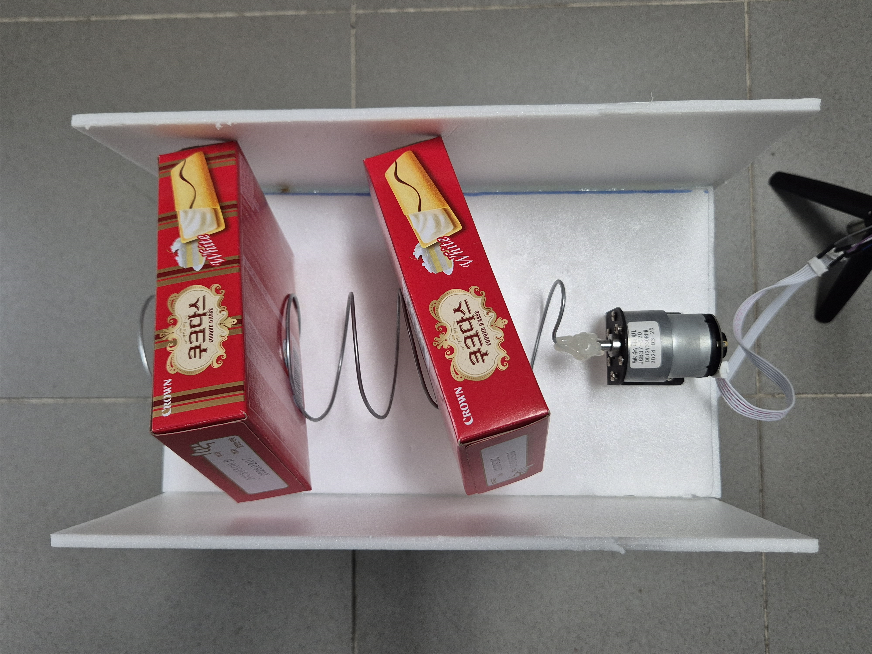
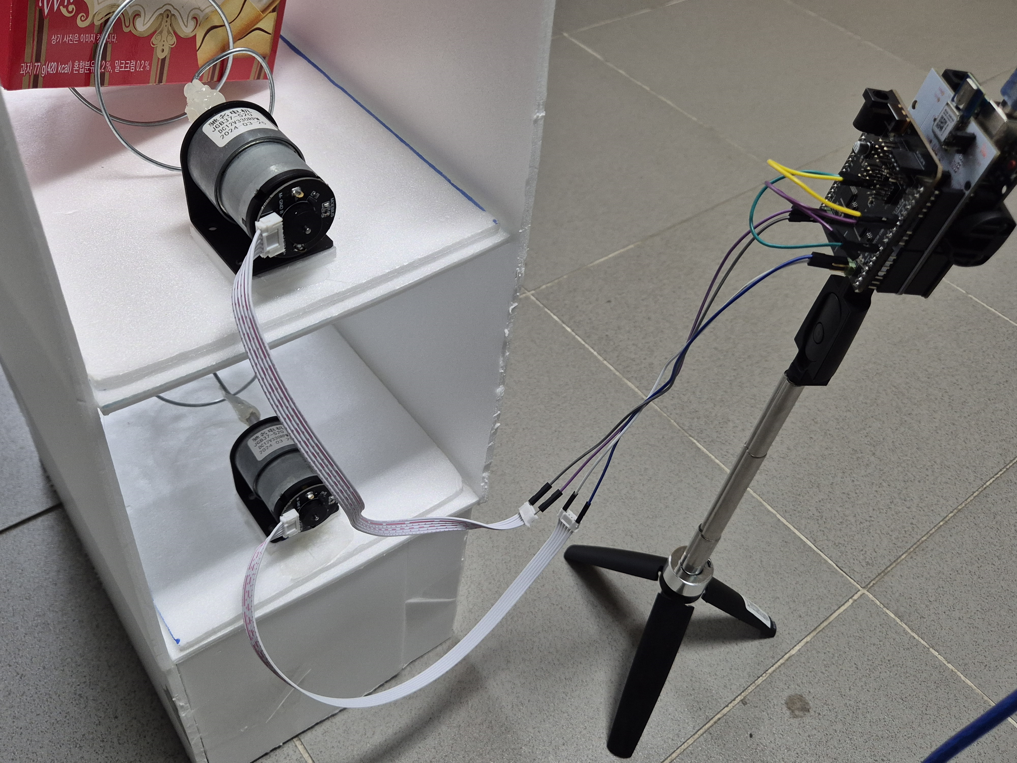
공학설계
방법 및 동작 원리
  Dispenser
    Anchor 기능이 탑재된 Dispenser
    Anchor: 차량 접근 시, Poll_msg 내부의 “모터 동작” 명령 감지
    모터 동작 -> 의약품 출납 -> 모터 정지
    모터가 정지하면 Response_msg에 “차량 출발” 동작 명령
Dispenser
Tag
Poll msg + “모터 동작“
Anchor
차량 도착
모터 동작 시작
Response msg + “차량 출발＂
모터 동작 완료
차량 출발

Slide 15
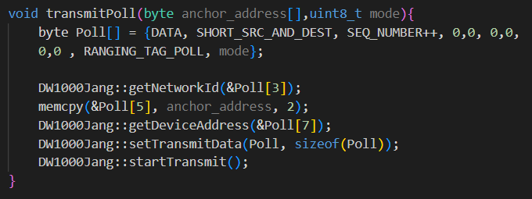
공학설계
방법 및 동작 원리
  Dispenser
    TransmitPoll – 추가적인 정보 전달 (환자, 의약품 넘버)

Slide 16
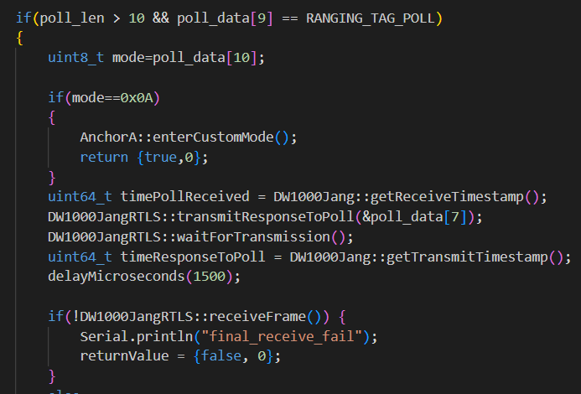
공학설계
방법 및 동작 원리
  Dispenser
    Anchor_distance_request
    Poll 검사 후 변조된 정보 확인될 시 TWR이 아닌 디스펜서 작동

Slide 17
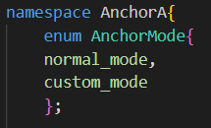
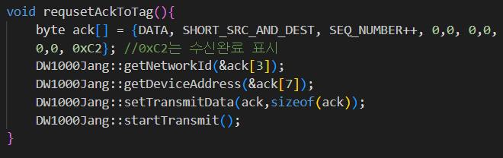
공학설계
방법 및 동작 원리
  Dispenser
    AnchorA
    차량이 접근하면 디스펜서 작동

Slide 18
공학설계
방법 및 동작 원리
  Anchor
    일반적인 Anchor 동작
    DS-TWR 방식으로 Tag와 Anchor 사이의 거리 측정
    각 앵커마다 다른 역할도 같이 수행
의약품 및 환자 정보 입력
Server
Anchor 3
Storage
Patient room
차량(Tag)
Patient 1
Dispenser
Patient 2
의약품 도착, 원위치
Anchor 1
Anchor 2
의약품 출납, 차량 출발

Slide 19
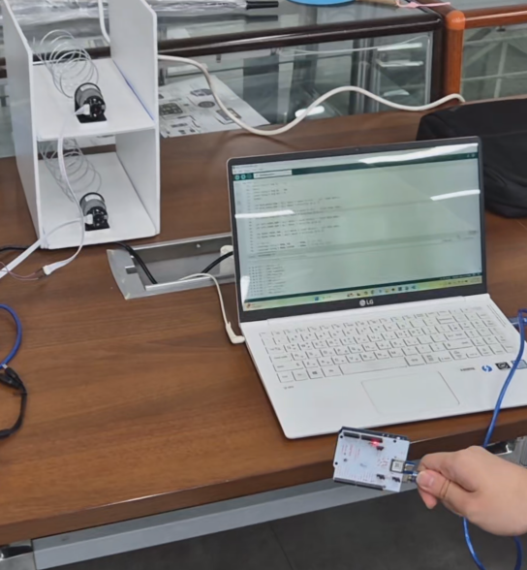
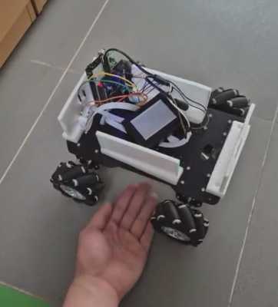
공학설계
시현
  Tag 접근 시 Dispenser 작동
  자율주행 기능

Slide 20
공학설계
시현
  FeedBack
    자율 주행
    1. 좌표값이 튀어서 목표 좌표에 도달했다는 사실이 부정확
    -> g,h 필터로도 한계가 있었음.
    2. 매카넘 휠 자체의 미끄러짐으로 인한 차체 틀어짐 Issue
    -> Gyro Sensor로도 한계 봉착
    Anchor와 Tag 접근
    anchor 측에서 custommode 작동 후 다시 TWR로 복귀 실패
    코드 통합
    프로젝트 초기에 주안점을 UWB에 두다보니, 모듈 제어에 신경을 쓰지 않았음.
    초기에는 작동이 정상적으로 이루어졌으나,
    시간이 흐름에 따라 robust 발생하여 초기 작성한 코드도 동작하지 않는 문제 발생
    라이브러리 꼬임, 중복 변수 등으로 인해서 작동되지 않음

Slide 21
공학설계
성능 평가
  Calibration & Tracking Tag Movement
Tracking Tag Movement
Calibration
2.4
2.4
Ideal Trajectory
Turning Points
2.2
Measured Trajectory
2.35
2
)
2.3
n
m
o
1.8
(
i
t
e
i
c
s
n
2.25
o
a
P
t
Y
1.6
s
i
D
2.2
1.4
2.15
Before Calibration
1.2
Moving Average
2.1
G-h Filter Applied
1
0
10
20
30
40
50
60
70
80
90
100
0.4
0.6
0.8
1
1.2
1.4
1.6
1.8
2
2.2
Measurement Number
X Position

Slide 22
공학설계
결론 및 제언
    기대 효과
      의료인의 동선 효율성 증대
      단순 업무 경감으로 인한 환자 케어의 시간 증대
    발전 가능성
      물품을 효율적으로 수령하는 알고리즘 탑재
      -> 더 많은 시간 절감 가능
      약 밀봉 시스템 구현시 더 안전한 배송 가능
    한계
      Kalman Filter 미적용으로 인한 오차 (Arduino의 사양 부족)
      의약품 재고 변동 시 즉각적 대응 불가
      장애물 등을 회피하는 기능이 없어 불완전함 (Arduino의 사양 부족)
      -> 라즈베리파이 모듈을 이용한 Open CV 이용 등으로 해결

